Slide 1

ASSEMBLEE GENERALE DU TENNIS CLUB DE DOMMARTIN
le Vendredi 15 octobre 2021

Slide 2
ASSEMBLEE GENERALE DU TENNIS CLUB DE DOMMARTIN
Agenda
De 19h30 à 19h45: Accueil des membres. L’assemblée débute avec 29 adhérents présents et représentés.
Le quorum étant atteint, elle peut valablement délibérer à 19h45 comme prévu.
Ordre du jour
  Rapport moral du président : Maxime TRAVERSE
  Rapport des commissions :
    Secrétariat
    Ecole de tennis et jeunes
    Tennis à l’école
    Commission sportive
    Evènements
    Commission Web et communication
    Commission aménagements
    Rapport et vote du budget financier 2018/2019 et 2019/2020
  Changement au sein du CA

Slide 3
Rapport moral du président -2021
Maxime TRAVERSE
Nombre d’adhésion : toujours en baisse du entre autres à l’effet Covid et conforme à l’érosion du nombre de licenciés au niveau fédéral, nous espérons que la nouvelle équipe autour du Président Moretton parviendra à inverser la tendance. Pour la saison 2021-2022 le nombre d’adhésions est à ce jour en hausse d’environ 10%.
Ecole de tennis : un grand merci à Franck et son équipe qui ont réussi à assurer les cours malgré les contraintes liées à la pandémie au prix d’une gymnastique parfois mal perçue par certains parents mais néanmoins efficace.
Entrainement femmes : Merci à Jorge d’avoir sacrifié quelques dimanche matin à la grande satisfaction de ces dames, et en plus il nous annonce qu’il rempile pour une année.
Tennis à l’école : Franck a repris le flambeau avec succès n’est-ce pas Martine ?
Stage Handi-Tennis : reporté deux fois et reprogrammé les 3-4-5 novembre prochain de 10h à 11h30 au club, il sera encadré par Patrick Deboeuf.
Partie Sportive
Peu de rencontres par équipe organisées par le Comité n’est-ce pas David ? et merci à toi pour avoir su relancer sans cesse pour que le TCD soit représenté chez les hommes et chez les femmes dans ce format réduit.
Une grande satisfaction néanmoins avec les Miss raquettes ados qui ont remporté le titre de championnes du Rhône avec les filles de Lissieu.
Divers
La mise en place de location horaire de nos installations s’avère un succès contre toute attente, environ 2000 € de recette de mars à août.
Courts couverts de la CCPA : 2 réunions ont été reportées on attend la suite, bien que voté en commission ce projet n’avance pas , une prochaine réunion est fixée au 18 octobre .
Projet 2022
Un dossier pour la construction de 2 terrains de Padel en lieu et place du court 4 a été remis à la Mairie , nous attendons une réponse. Une alternative consisterait à les construire le long des terrains de pétanque en partant du club-house , ce ne sera pas le même budget mais au dire de l’entreprise consultée ce serait la situation idéale proche du lieu de vie du club. Monsieur le Maire doit consulter la CCPA pour voir si il est possible d’obtenir un financement dans le cadre du projet court couvert. Il y a en effet tout à Maligny pour l’implantation d’un complexe Padel rentable : terrain-parking-club house-vestiaire-location horaire.
Un remerciement à Christophe Zaegel qui nous a permis de bénéficier du fonds de solidarité mis en place par le gouvernement à destination des entreprises et des associations.
Notes:
Mettre vos commentaires ici.

Slide 4
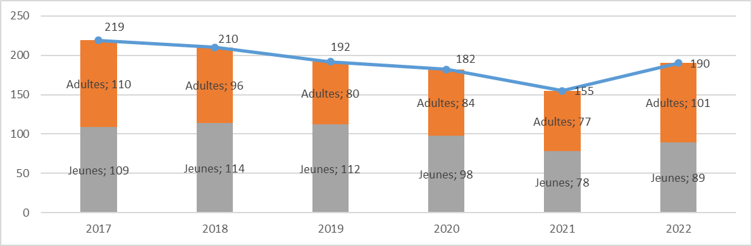
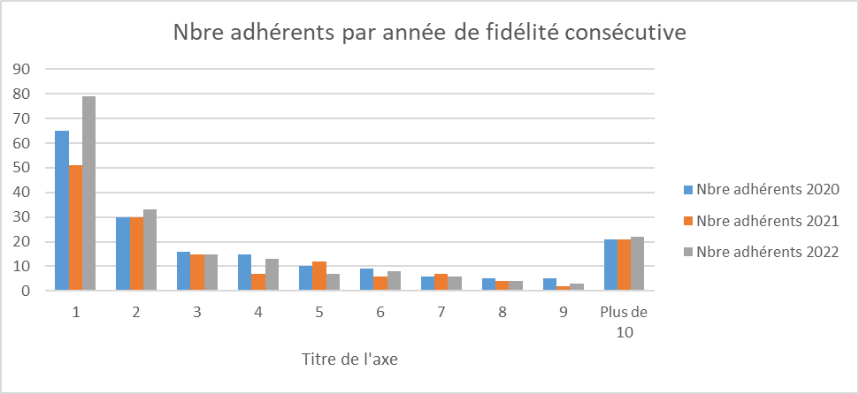
Rapport Secrétariat
Florence Manin/ Audrey Drevon
190 licenciés en date du 6/10 alors qu’en fin d’année 2021, on avait 176 licenciés => En projection : niveau d’inscrits identique à l’année 2018 : Bonne année
La part d’adultes augmente – celle des jeunes baisse
Seulement 16 paiements en ligne contre 48 l’année dernière
Pas d’augmentation des tarifs
67% des licenciés ont créé un compte Ten’UP.
Le nombre d’inscrits de l’année dernière avec 2 ans de fidélité était presque identique.
Notes:
A ce jour 188 ; 100 jeunes/ 88 adultes

Slide 5
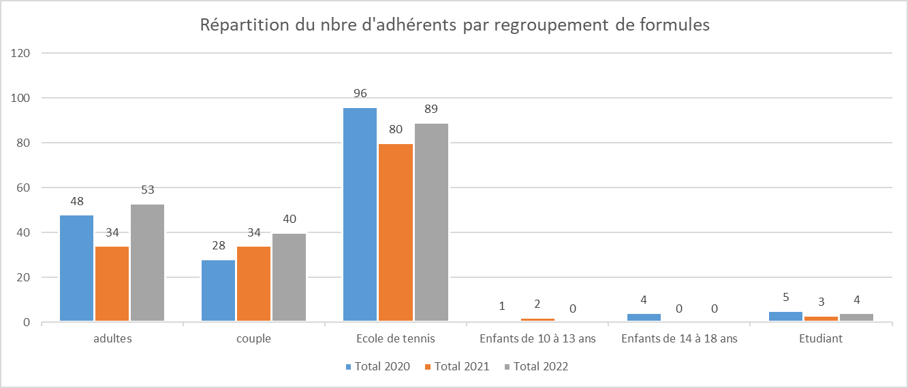
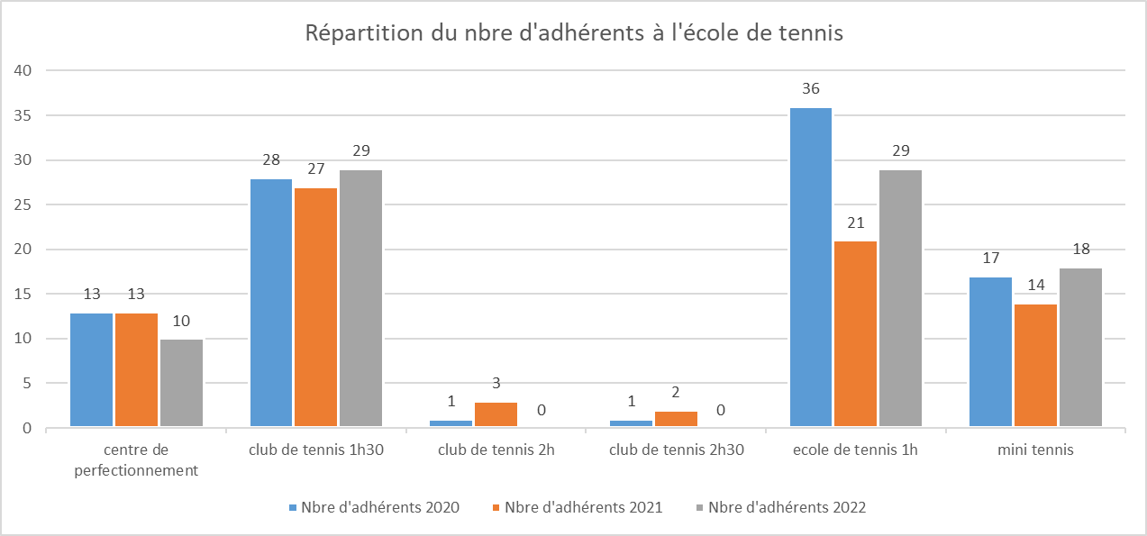
Rapport Secrétariat
Notes:
A ce jour 188 ; 100 jeunes/ 88 adultes

Slide 6
Rapport commission Ecole de Tennis et Jeunes
Franck JOLLET – Quentin GONNOT
Bonne ambiance, progression, assiduité & dynamisme.
Augmentation des inscriptions en 2021/2022
Même nombre de groupes (16)
Différentes formules ( 1H, 1H30, 2*1H et 2*1H30 et 3*1H30) sur 30 semaines
Cours Lundi, mardi, mercredi, vendredi et samedi
Groupe Elite le mardi : 2 Cours de 1H avec Octave et Max ; Romain et Gaspard en 2020/2021
Cette année en 2021/2022 , on repasse à 1 groupe de 1H avec Gaspard & Romain (1H)
L’école de Tennis est assuré par Franck secondé par Quentin. Formation IF (initiateur fédéral) validée.
Animation: 2020/2021
Pas de fête de Noël collective mais par groupe.
Fête de fin d’année très bien passée. Tout le monde était content et avait plaisir de retrouver une fête au tennis.
Durant l’année:
3 passages de niveaux
Matchs le dernier jour avant chaque vacance
Année COVID :
Tous les cours ont été assurés malgré les restrictions gouvernementales. Cours donnés le dimanche matin & samedi jusqu’à 14h.
Résultats: championnat par équipes du Rhône
15/18 ANS : 3 équipes engagées sur 2021/2022 (2 équipes garçons & 1 équipe filles).
13/14 ANS : Aucune équipe engagée sur 2020/2021 à cause des restrictions gouvernementales. A voir sur 2021/2022.
17/18 ANS : Aucune équipe engagée sur 2020/2021 à cause des restrictions gouvernementales

Slide 7
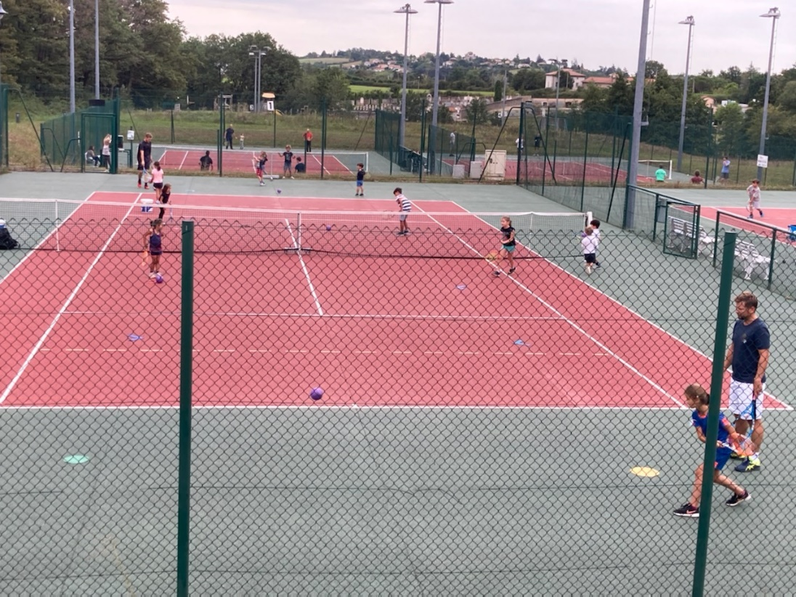
Journées découvertes
Franck JOLLET – Quentin GONNOT
2 journées découvertes
Journée découverte en Juin :
12 Enfants environ et quelques uns se sont inscrits à l’école du tennis.
Journée découverte en Septembre :
Un peu moins d’enfants.
Journées animées par Franck & Quentin.

Slide 8
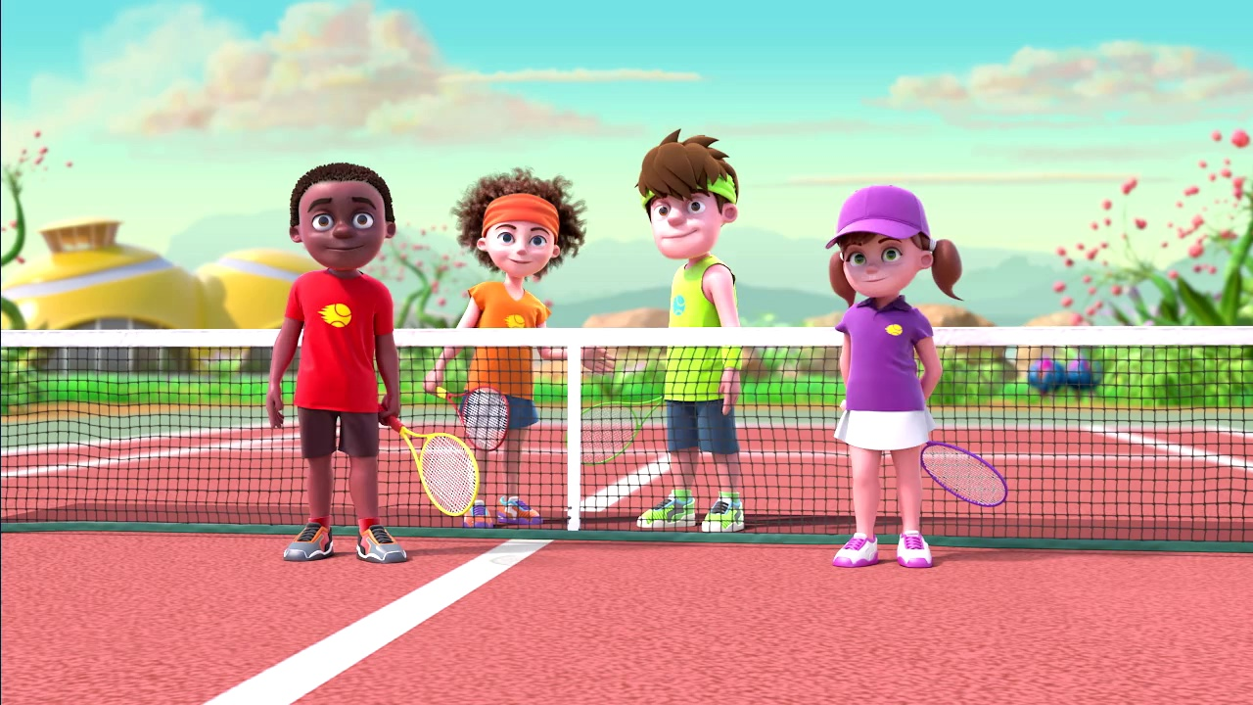


Tennis à l'école
Martine Viallat

Slide 9
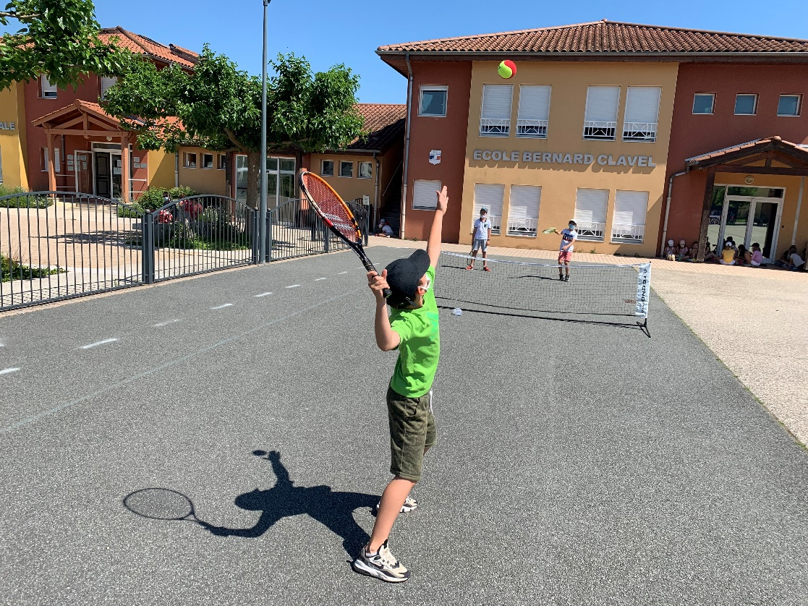
Le Tennis à l’école pendant le périscolaire 2021
Patricia Gounon
Grâce au don de matériel par le club de tennis les enfants jouent au tennis pendant le temps du périscolaire et au centre aéré.

Slide 10
Rapport Commission Sportive (1/5)
Eric Viallat / David Lejeune / Mireille Ledeul
Entrainements des équipes féminines
En 2020/2021 : avec Jorge, 11 joueuses se sont entraînées, en deux groupes, le mardi soir. En raison du COVID, beaucoup de cours ont été reportés le dimanche matin, merci à Jorge d’avoir su s’adapter. Notre plus jeune joueuse Julie a fait de net progrès .
En 2021/2022
Jorge, est toujours très apprécié et nos joueuses ont conscience de faire de nets progrès.
il y a eu 2 départs et 4 arrivées (Fabienne, Françoise, Caroline et Prisca ).Nous avons refusé deux personnes faute de place dans les groupes.
Entraînements des équipes hommes
En 2021/2022 : non reconduit faute de combattants.

Slide 11
Rapport Commission Sportive (2/5)
Eric Viallat / David Lejeune / Mireille Ledeul
Résultats Equipes Saison Hiver 2020 Senior
3 équipes engagées pour ce championnat, il s’est déroulé sur seulement 3 dimanches en raison du COVID.
1 équipe dames +35 interdépartemental 1 finissant 3^{ième /6} de sa poule au goal aérage EXEQUO au nombre de points sur 3 dimanches .
1 équipe messieurs +55 interdépartemental 1 finissant 3^{ième /6} de sa poule sur 3 dimanches.
1 équipes messieurs +35 interdépartemental 3 finissant 3^{ième/6}de sa poule sur 3 dimanches.
Résultats Equipes Saison Printemps 2021 Senior
Pas de championnat en raison du COVID, remplacé par un challenger

Slide 12
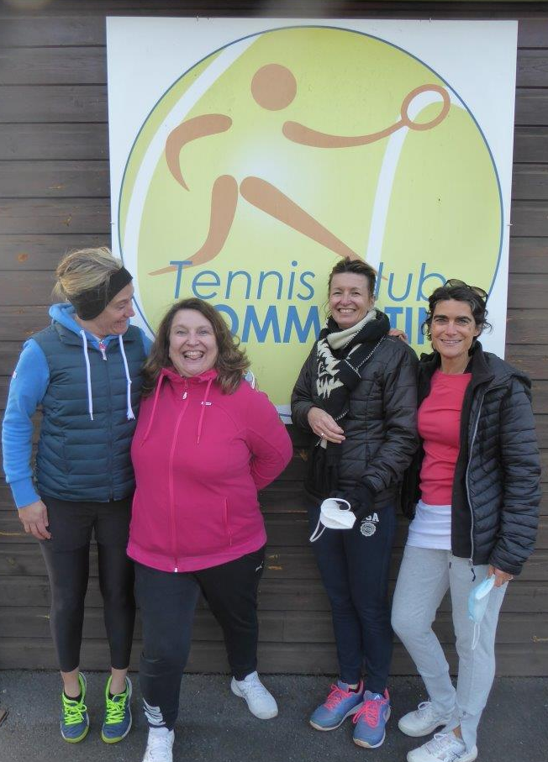
Rapport Commission Sportive (4/5)
Eric Viallat / David Lejeune / Mireille Ledeul
RAQUETTES FFT 2021
La rencontre s’est déroulé le samedi 6 Mars 2021 à Dommartin
4 clubs se sont rencontrés.
Toutes les joueuses ont été ravies de leur après midi.
Dommartin représenté par Florence, Cécile, Henriette et Chrys ont fini deuxième de leur poule.

Slide 13
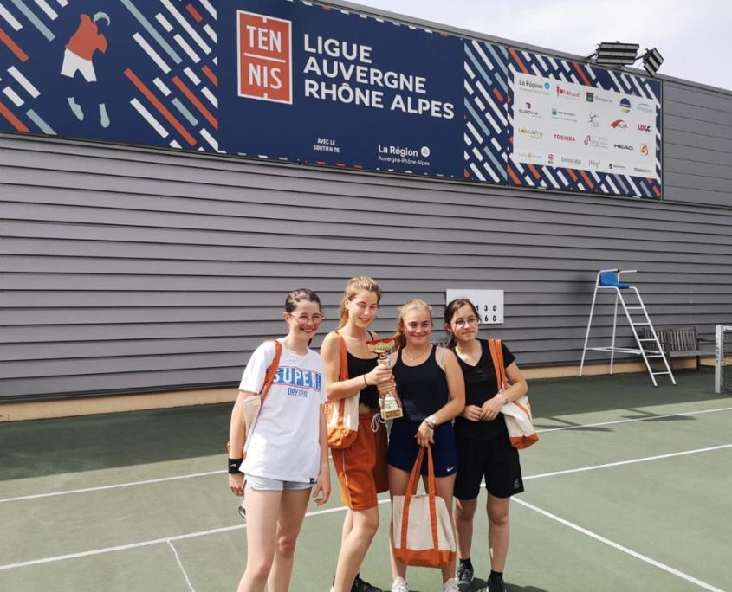
Rapport Commission Sportive (5/5)
Eric Viallat / David Lejeune / Mireille Ledeul
RAQUETTES FFT ADOS 13/16 ANS 2021
Cette année les raquettes ados se jouaient en double .
ce
Nous avons fait une entente avec le club de Lissieu.
Nos filles Audrey , Estelle, Elina et Julie ont fini première de leur poule; elles ont joué les phases finale et nous ont rapporté la coupe .

Slide 14
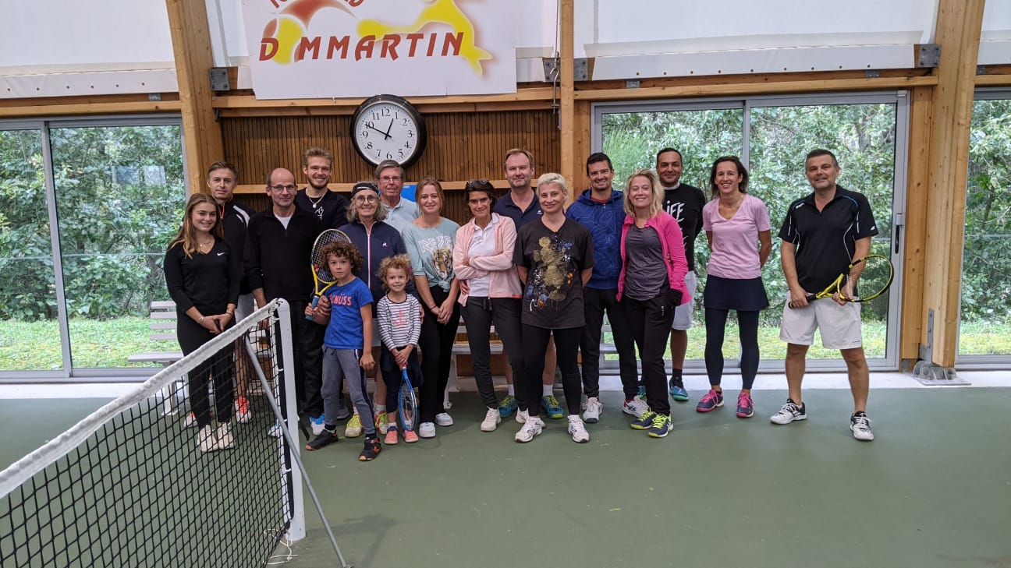
Rapport Commission Evénements
Mireille Ledeul
Animation 2021
2 Tournois amicaux de doubles mixtes ont eu lieu fin juin et début octobre. D’autres seront sûrement organisés.
Doubles juin : Très beau temps & une vingtaine de participants environ.
Doubles octobre : Le temps n’a pas été au rendez-vous (vent) à contrario de la bonne humeur. Une dizaine de participants étaient présents malgré tout!
Merci à David pour l’organisation.

Slide 15
Rapport commission web et communication
Quentin GONNOT
Site internet
Reprise du site web depuis 1 an environ.
Rien à signaler pour le moment.
Thierry est toujours présent si jamais je rencontre une difficulté.
Nous tenons régulièrement à jour le site, que ce soit au niveau des informations, des activités, des stages, compétitions… Et ce, de façon à ce que ce soit le plus intuitif possible.
Si vous avez des suggestions, n’hésitez pas !
Merci à David, photographe officiel du TCD.

Slide 16
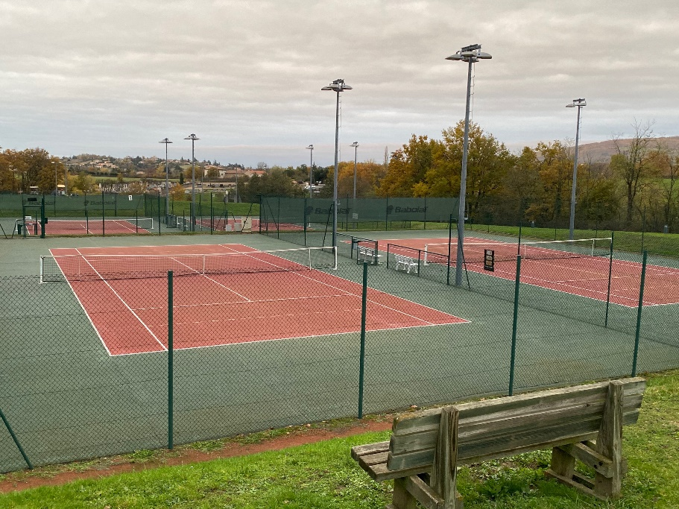
Rapport Commission Aménagements
Philippe Lacroix
Ce qu’on a fait
Fait par la mairie
L’éclairage extérieur
L’éclairage extérieur se fait à l’aide de votre badge
Mettre des photos ici éventuellement

Slide 17
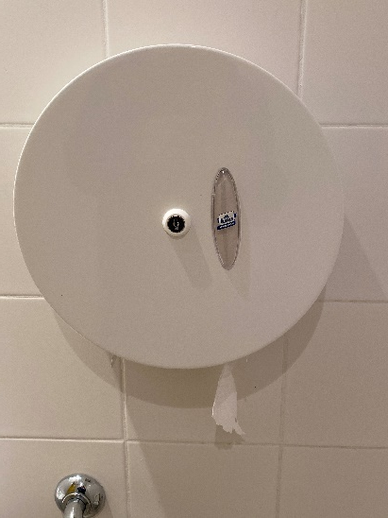
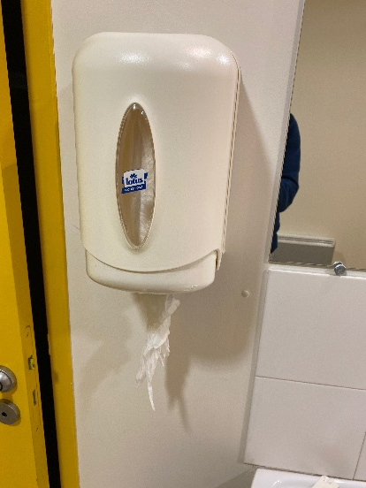
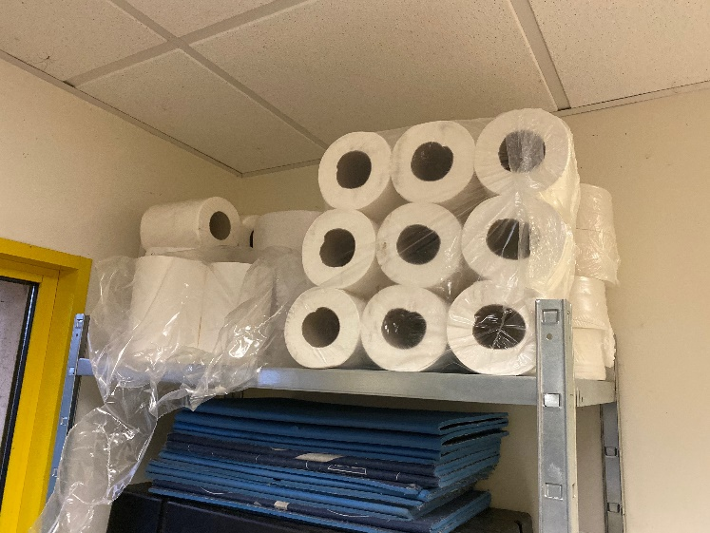
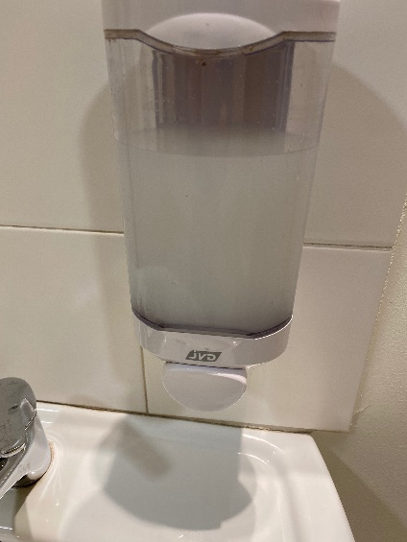
Rapport Commission Aménagements
Philippe Lacroix
Ce qu’on fait régulièrement
achat et mise en place du consommable
Détendez vous !!
Mettre des photos ici éventuellement

Slide 18
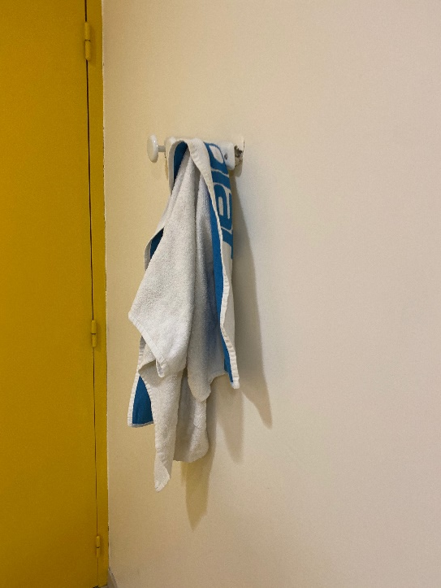
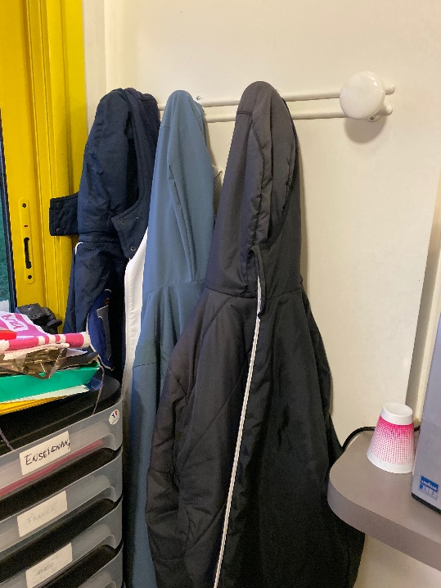
Rapport Commission Aménagements
Philippe Lacroix
Ce qu’on fait régulièrement
Donation aux Sans-abris
Couvrez vous !!
Mettre des photos ici éventuellement

Slide 19

Rapport Commission Aménagements
Philippe Lacroix
Ce qu’on compte faire
Hydratez-vous !!!

Slide 20
Rapport financier : approuvé à l’unanimité
Patricia Gounon

Slide 21
Changement au sein du CA
Départs: 0
Entrées: 0

Slide 22
Pour votre information
Pour les personnes intéressées pour jouer sans prendre d’adhésion, le club a mis en place un système de location de court à l’heure géré soit par :
ANYBUDDY https://www.anybuddyapp.com/
TEN’UP

Slide 23
Fin de l’AG
Après les remerciements, fin de l’AG à suivi du verre de l’amitié offert par le club.
Signature de la secrétaire
Florence MANIN
Signature du président
Maxime TRAVERSE

Slide 24

ASSEMBLEE GENERALE DU TENNIS CLUB DE DOMMARTIN
MERCI POUR VOTRE PARTICIPATION ET VOTRE TRAVAIL

